Slide 1
Бази даних. Системи управління базами даних.
Бази даних.
Модель сутність-зв’язок.

Slide 2
Сьогодні на уроці ви…
Дізнаєтесь:
Що таке бази даних
Що таке сутність предметної області
Які є типи зв'язків
Навчитесь:
Будувати модель «сутність-зв’язок» для різних предметних областей

Slide 3
Де знайти відповідь?
З якої платформи відправляється потяг на Хмельницький?
Як приготувати вареники з вишнями?
Яку будову має молекула води?
Яка частота змінного електричного струму в побутовій електричній мережі
Яке закінчення мають іменники третьої відміни в родовому відмінку однини?

Slide 4
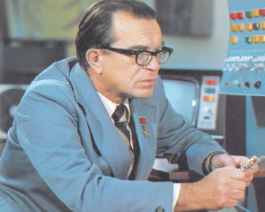
Бази даних
База даних – це впорядкований за певними правилами набір взаємопов’язаних даних.
Перша в Україні комп’ютерна база даних була розроблена в ході робіт з проектування і експлуатації ЕОМ «Київ» (1959 р.). під науковим керівництвом Віктора Михайловича Глушкова.

Slide 5
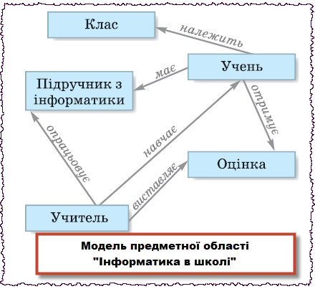
Ключові поняття
Предметна область – це сфера застосування конкретної бази даних. Наприклад, медицина, освіта та ін.
Об'єкти предметної області можуть бути підприємства, люди, книжки та ін.
Між деякими об'єктами існують зв'язки.

Slide 6
Сутність предметної області
Сутність предметної області – це тип реального або уявного об’єкта предметної області.
Сутності, по суті, є сукупностями однотипних об’єктів. Наприклад, сутність Клас може складатися з об’єктів 11-А, 11-Б, 11-В тощо.
Окремі об’єкти сутності називають екземплярами сутності.
Сутність має як мінімум один екземпляр.

Slide 7
Типи зв’язків
За множинністю:
один до одного (позн. як 1:1).
один до багатьох (позн. як 1:∞ або 1:М).
багато до одного (позн. як ∞:1 або М:1).
багато до багатьох (позн. як ∞:∞ або М:М)
За повнотою:
кожний екземпляр однієї сутності обов’язково пов’язаний з одним чи кількома екземплярами іншої сутності.
кожний екземпляр однієї сутності не обов’язково пов’язаний хоча б з одним екземпляром іншої сутності.

Slide 8
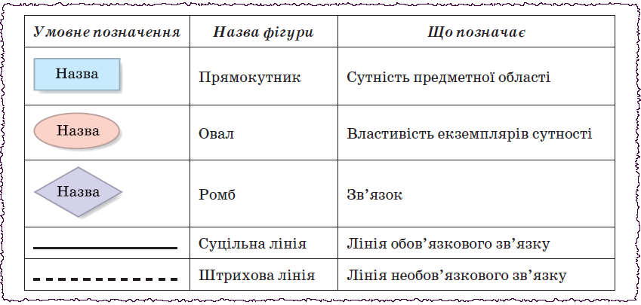
Модель «сутність–зв’язок»
Набір умовних позначень, що використовують для створення моделі називають нотацією

Slide 9
Отже,
База даних – це впорядкований за певними правилами набір взаємопов’язаних даних.
Предметна область – це сфера застосування конкретної бази даних.
Сутність предметної області – це тип реального або уявного об’єкта предметної області.
Окремі об’єкти сутності називають екземплярами сутності.

